Slide 1

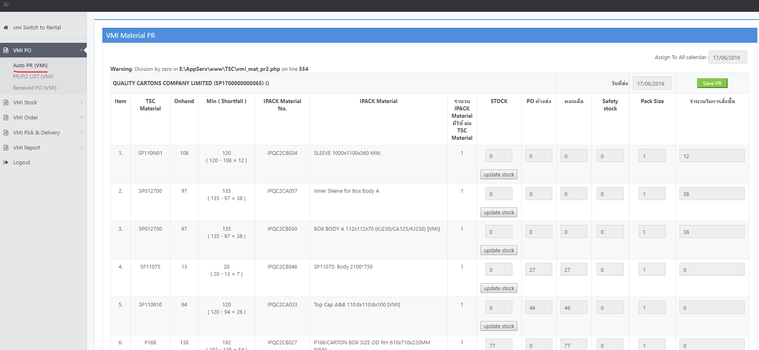



TSC: Auto PR.
Max
เพิ่ม Max ให้หน่อยครับ

